Slide 1
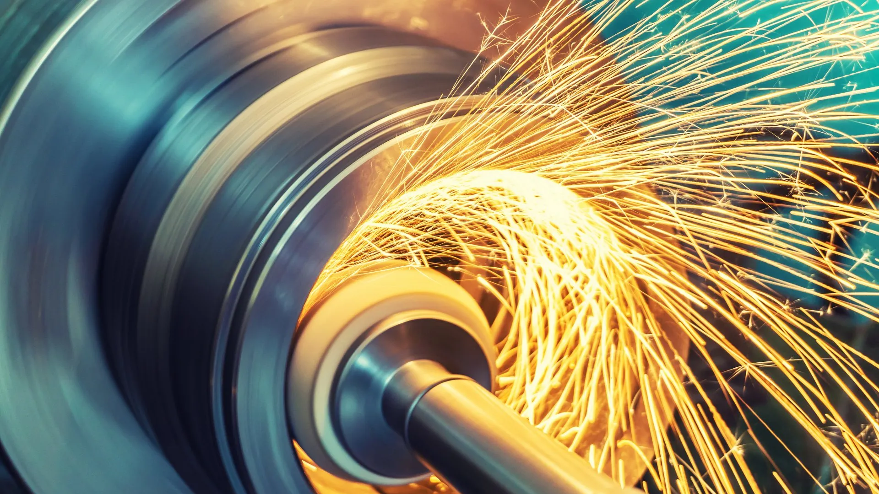

maquino.mx

Slide 2

Misión
En MAQUINADOS INDUSTRIALES DEL NORTE (MAQUINO) nos comprometemos a ser líderes en la fabricación de piezas de acero para la industria metal-mecánica, innovando constantemente en nuestros procesos y productos para satisfacer las necesidades de nuestros clientes , brindando soluciones de alta calidad que superen las expectativas de clientes e inversionistas y contribuyan al crecimiento y éxito de la industria.
Visión
Ser la empresa líder en la fabricación de piezas para la industria metal-mecánica en la región, reconocidos por nuestra excelencia en calidad, innovación y servicio, ser el proveedor preferido de nuestros clientes, y ser considerados como un socio estratégico en su crecimiento y éxito.

Slide 3
Valores
Innovación
Buscamos constantemente nuevas formas de mejorar nuestros procesos y productos.
Confiabilidad
Cumplimos con nuestros compromisos y mantenemos la confianza de nuestros clientes e inversionistas.
Calidad
Nos enfocamos en producir piezas de alta calidad que superen las expectativas de nuestros clientes y los estándares establecidos en el ISO.
Servicio
Brindamos un servicio excepcional a nuestros clientes, respondiendo a sus necesidades y preguntas de manera oportuna y eficiente.

Slide 4
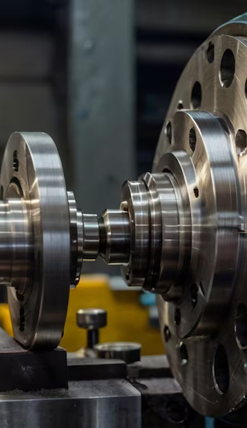
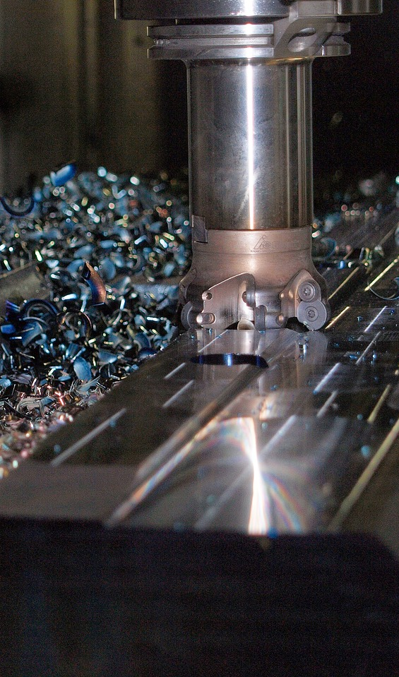
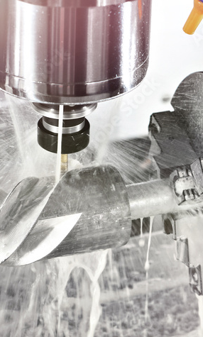
Torno
convencional
Centro de
maquinado
Torno
CNC

Slide 5
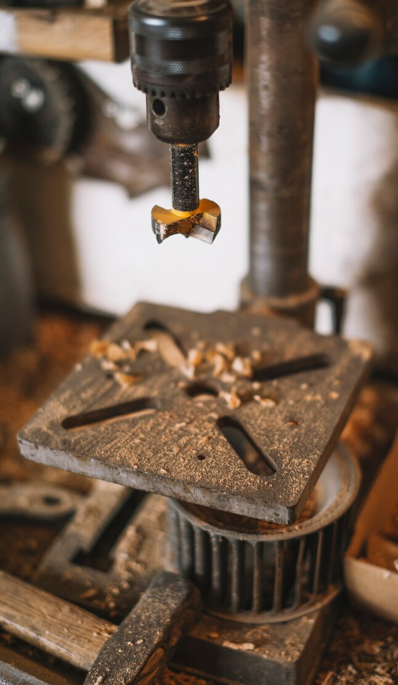
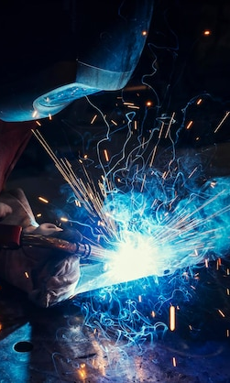
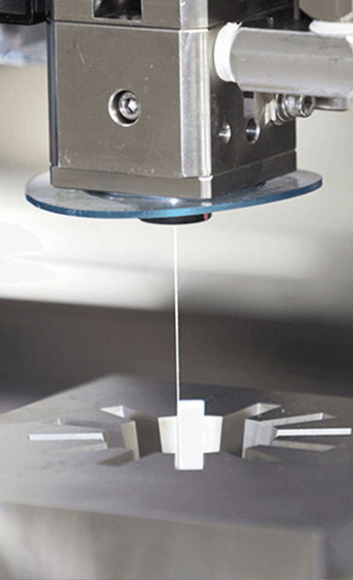
Fresadora
convencional
Electro
erosión
Soldadura

Slide 6





Algunos de nuestros clientes

Slide 7




Eduardo Leal Casas
Gerente General
8110148078
gerencia@maquino.mx
Calle Lic Adolfo López Mateos 500,
Villa San Miguel, 67110 Guadalupe, N.L.
www.maquino.mx

